Slide 1
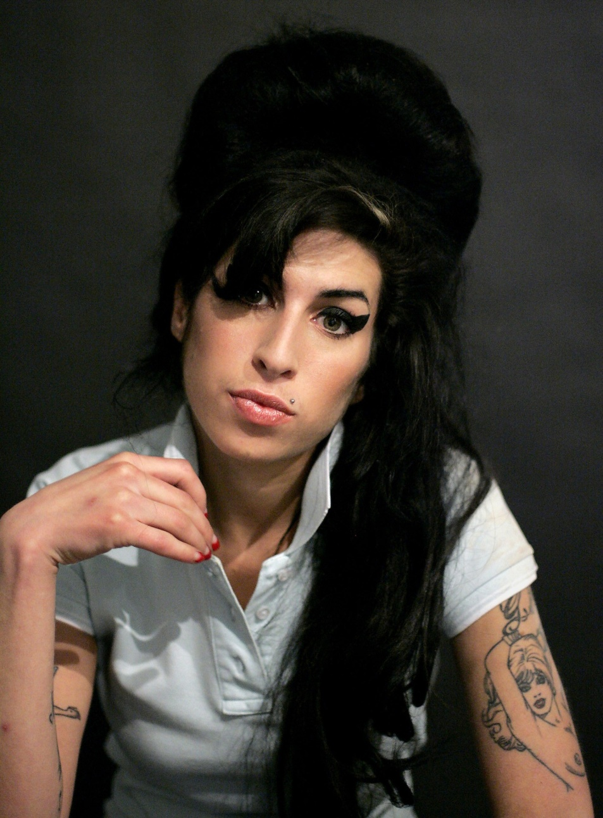

ЕМІ УАЙНХАУС
Підготувала Островерх Ольга, 11-Б клас

Slide 2
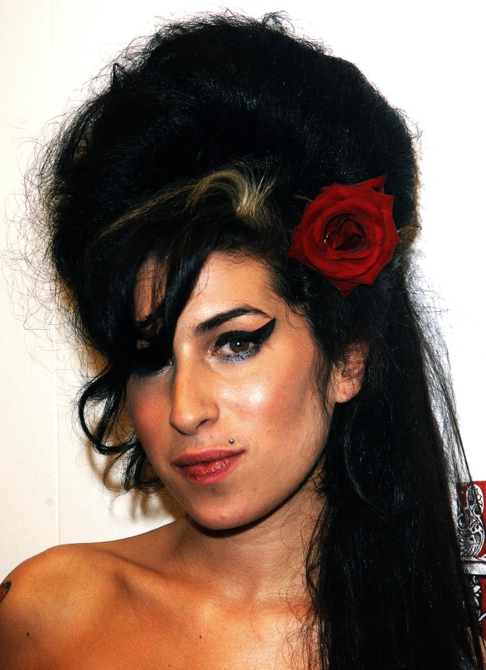
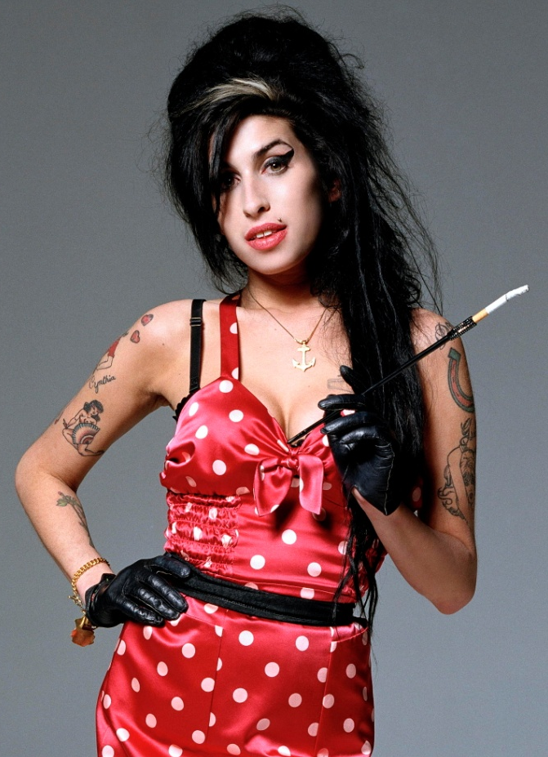

Емі Джейд Уайнхаус - англійська співачка і автор пісень, відома своїм контральто-вокалом і ексцентричним виконанням суміші музичних жанрів, включаючи R & B, соул і джаз, визнана критиками однією з провідних британських виконавиць 2000-х років.

Slide 3
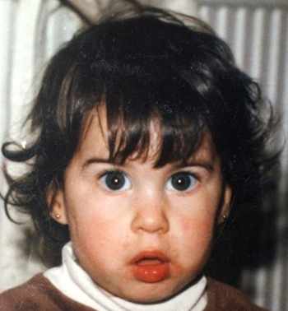
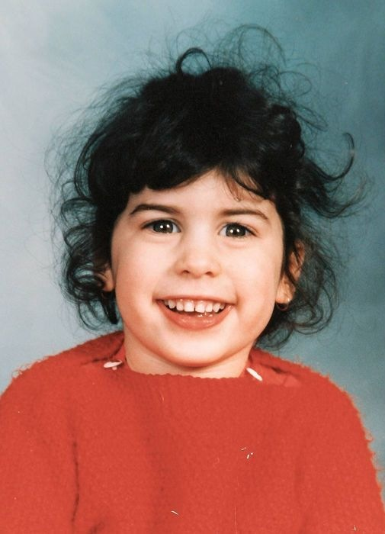

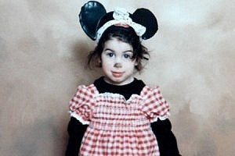
Емі Джейд Уайнхаус народилася 14 вересня 1983 в Лондоні в єврейській родині. Її батьки - нащадки євреїв, що емігрували з Російської імперії, Мітчелл Уайнхаус і Дженіс Уайнхаус.

Slide 4

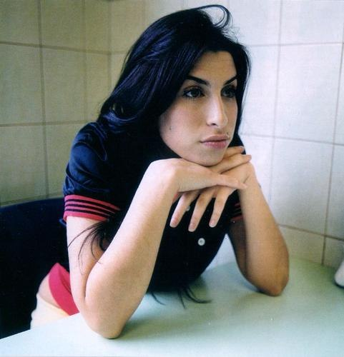
20 жовтня 2003 вийшов дебютний альбом Frank. Усі пісні були написані нею самою. Альбом, прекрасно прийнятий критикою, отримав дві Бріт-номінації, увійшов до списку фіналістів Mercury Prize і став платиновим.

Slide 5


Другий альбом Емі Back to Black вийшов у Британії 30 жовтня 2006 і піднявся до першого місця в Billboard-чарті, тим самим встановивши рекорд (найвище місце для альбому британської виконавиці).

Slide 6




10 лютого 2008 в Лос-Анджелесі відбулася ювілейна 50-а церемонія вручення Grammy Awards: Емі Уайнхаус стала переможницею в п'яти категоріях (Record of the Year, Best New Artist, Song of the Year, Pop Vocal Album, Female Pop Vocal Performance).

Slide 7

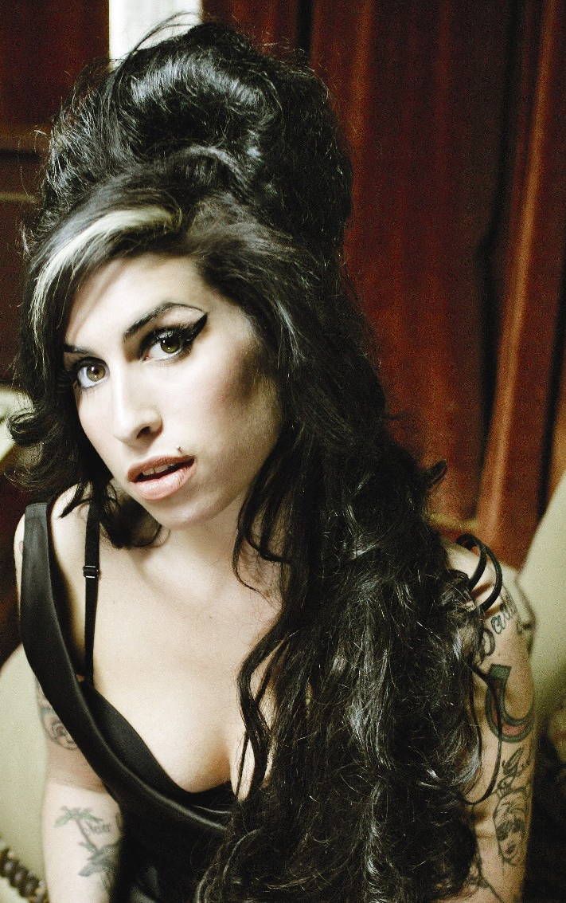



Емі занесена до книги рекордів Гіннеса як єдина британська співачка, що отримала одразу 5 нагород Греммі.

Slide 8


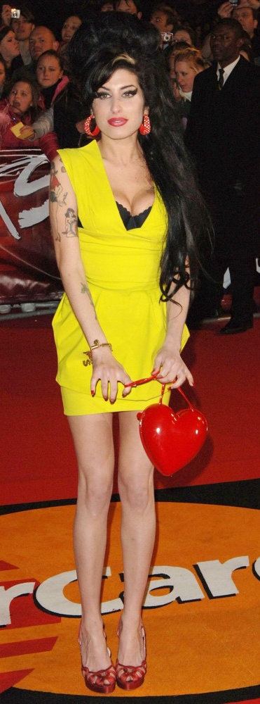

23 липня 2011 була знайдена мертвою в своїй квартирі в Лондоні. Причиною її смерті став серцевий напад, викликаний алкогольною інтоксикацією.

Slide 9
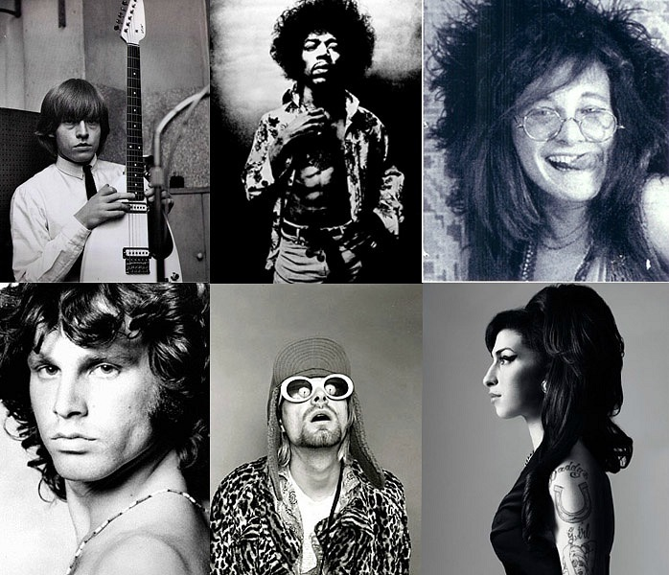
Також співачка увійшла в так званий Клуб 27, тобто потрапила в список музикантів, що значно вплинули на становлення і розвиток музики і померли у віці 27 років.

Slide 10
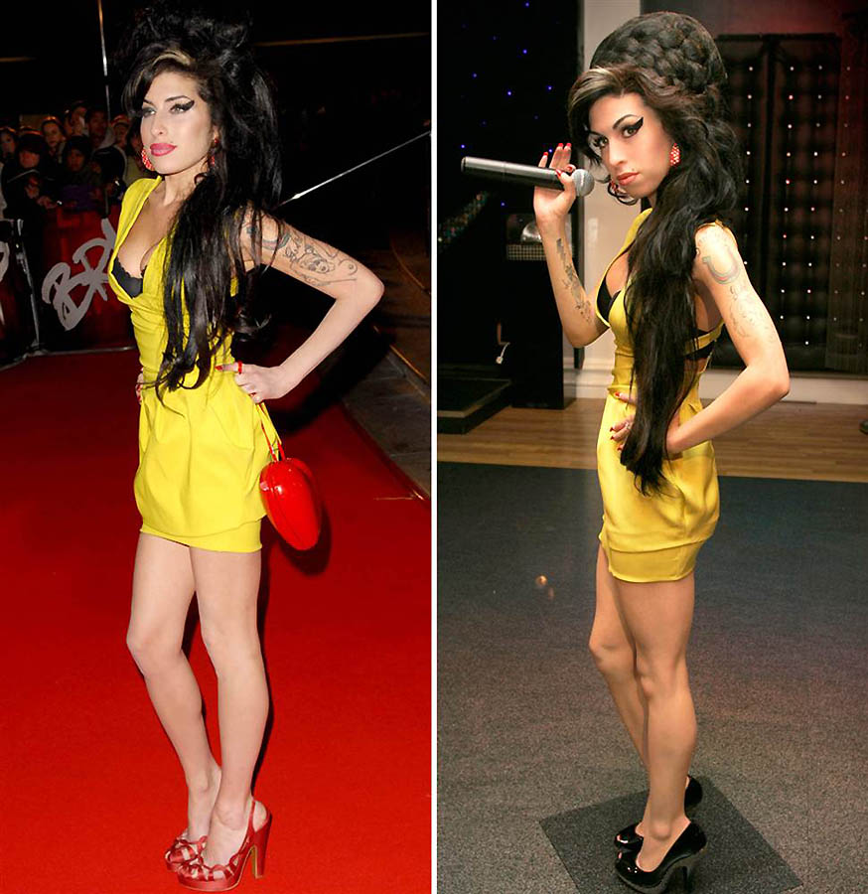

У восковому музеї мадам Тюссо є фігура Емі

Slide 11
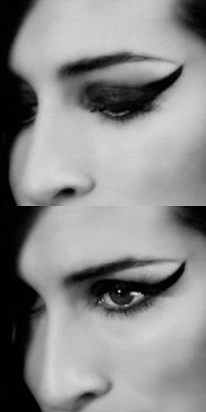

Емі також відома своїм стилем: товстими стрілками і великою кількістю татуювань.

Slide 12
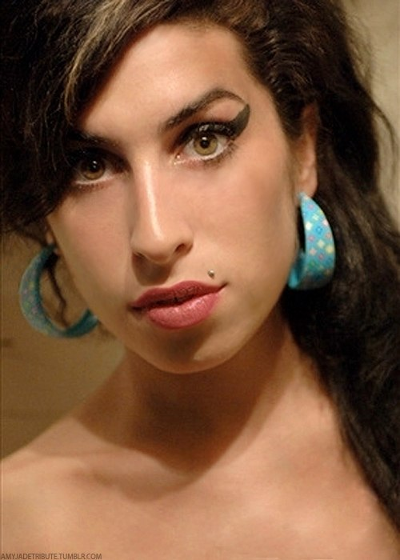
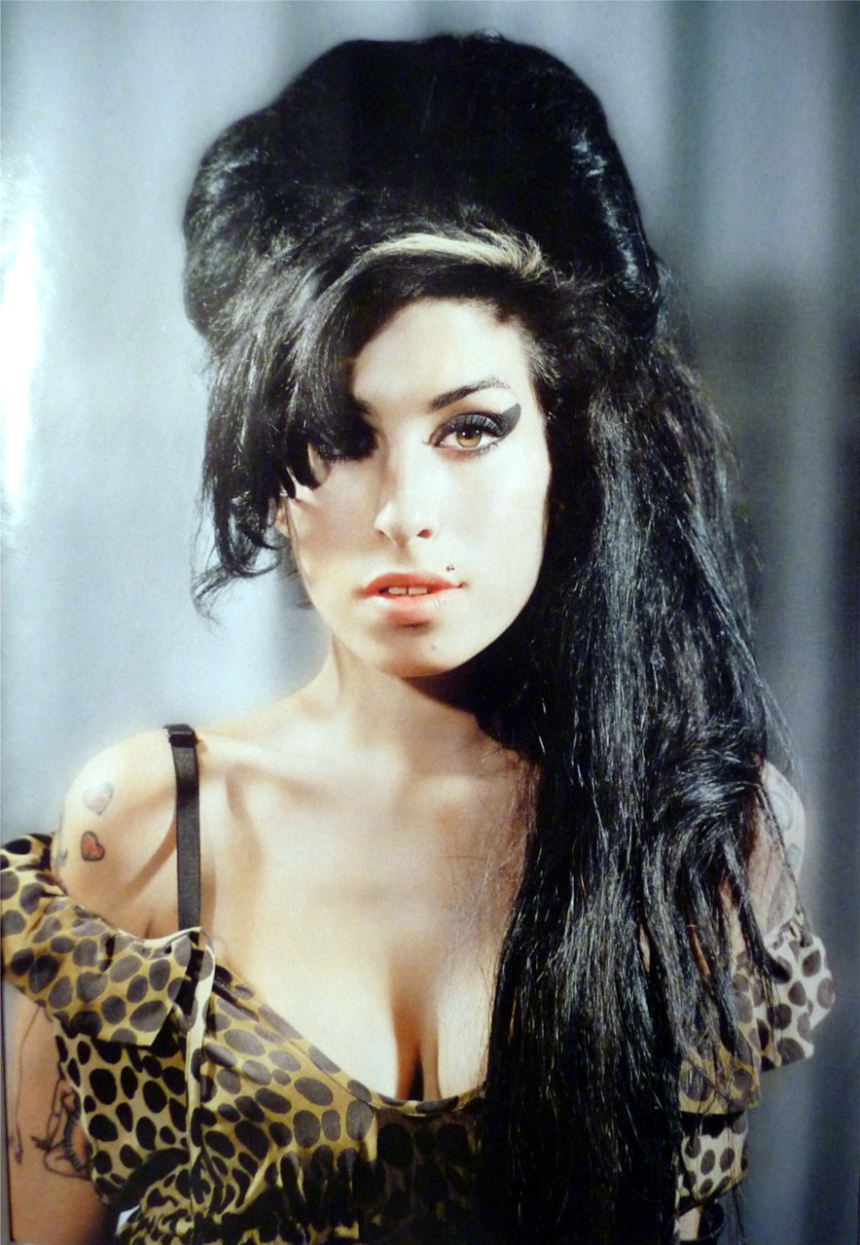
Я вважаю Емі не тільки талановитою, але й однією з найкрасивіших жінок у світі.

Slide 13






